Slide 1
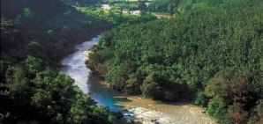
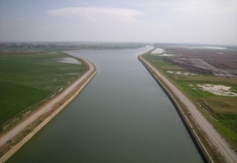
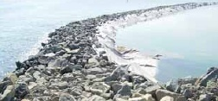
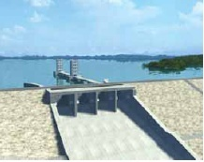
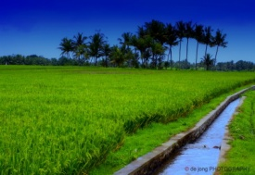
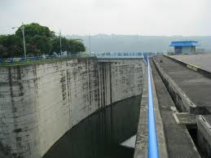
KEMENTERIAN PEKERJAAN UMUM DAN PERUMAHAN RAKYAT
DIREKTORAT JENDERAL SUMBER DAYA AIR
DIREKTORAT BINA PENATAGUNAAN SUMBER DAYA AIR
Isu Pokok PSDA
Dalam Pengaturan
Disampaikan oleh :
Sigid HD Pramana
Kasubdit Pengaturan dan Pemantauan
1

Slide 2
Pokok Bahasan
1
Isu dalam Sidang Judicial Review
2
Putusan Mahkamah Konstitusi
3
UUD 1945 Pasal 33
4
Isu-isu pengaturan

Slide 3
Isu Dalam Sidang JR

Slide 4
Isu Dalam Sidang JR UU 7/2004
Sumber Air tdk dapat diakses masyarakat.
Negara tidak hadir:
tidak berpihak/melindu-ngi rakyat kecil
Kinerja pelayanan air minum buruk
Masyarakat hrs membeli air dg harga mahal (AMDK)

Slide 5
Putusan MK
(NOMOR 85/PUU-XI/2013 )

Slide 6
Putusan Mahkamah Konstitusi
(PUTUSAN MK NOMOR 85/PUU-XI/2013 )
UU 7/2004 tentang SDA dinyatakan bertentangan dengan UUD 1945
1
UU 7/2004 tentang SDA tidak memiliki kekuatan hukum mengikat
2
UU 11/1974 tentang Pengairan berla-ku kembali
3

Slide 7
6 Prinsip Dasar Batasan Pengelolaan SDA
(PUTUSAN MK NOMOR 85/PUU-XI/2013 )
01
Pengusahaan atas air tidak boleh mengganggu, mengesampingkan, apalagi meniadakan hak rakyat atas air
04
Pengawasan dan pengendalian oleh negara atas air sifatnya mutlak
02
Negara harus memenuhi hak rakyat atas air. Akses terhadap air adalah salah satu hak asasi tersendiri
05
Prioritas utama yang diberikan pengusahaan atas air adalah Badan Usaha Milik Negara atau Badan Usaha Milik Daerah
03
Kelestarian lingkungan hidup, sebagai salah satu hak asasi manusia, sesuai dengan Pasal 28 H ayat (1) UUD 1945
06
Pemerintah dimungkinkan memberikan izin kepada usaha swasta untuk melakukan pengusahaan atas air dengan syarat-syarat tertentu dan ketat

Slide 8
Makna Air Dikuasai Negara
(PUTUSAN MK NOMOR 85/PUU-XI/2013 )
tindakan Pengaturan (regelendaad)
a
b
membuat Kebijakan (beleid)
tindakan Pengelolaan (beheersdaad)
c
d
Pengurusan
(bestuursdaad)
tindakan Pengawasan
(toezichthoudensdaad)
e

Slide 9
U U D 1 9 4 5
(Pasal 33)

Slide 10
U U D 1 9 4 5
(Pasal 33)
Cabang-cabang produksi yang penting bagi negara dan yang menguasai hajat hidup orang banyak dikuasai oleh negara
2
ayat
Bumi dan air dan kekayaan alam yang terkandung di dalamnya dikuasai oleh negara dan diperguna-kan untuk sebesar-besar kemakmuran rakyat
3
ayat
Ketentuan lebih lanjut mengenai pelaksana-an pasal ini diatur dalam undang-undang
5
ayat

Slide 11
Isu-isu yg dapat dibahas dlm FGD

Slide 12
Isu-isu yg dpt dibahas
Penguasaan air oleh ne-gara dalam hal pengatu-ran akses masyarakat
Pengaturan cabang produksi penting
Isu
Isu
01
02
Bentuk lembaga pengelola
Jaminan pemenuhan kebutuhan pokok se-hari-hari
Isu
Isu
06
03
Keterpaduan pengelolaan Air Permukaan dan Air Tanah
Isu
Isu
Pengaturan mengenai ke-giatan usaha yang meng-gunakan sumber daya air
05
04

Slide 13
T e r i m a k a s i h

